Slide 1
RUBY学习分享
--Ruby自动化测试

Slide 2
目录
前言
一、Ruby下载及安装
二、eclipse的Ruby插件下载及安装（在线）（选装）
三、使用ruby打开网页并进行登录操作
四、使用命令行执行ruby文件（后缀.rb）
五、操作EXCEL & 测试文本框
六、作业
七、参考文献

Slide 3
前言
1.Ruby 简介
Ruby是一种纯粹的面向对象编程语言。它由日本的松本行弘（まつもとゆきひろ/Yukihiro Matsumoto）创建于1993年。
您可以在 www.ruby-lang.org 的 Ruby 邮件列表上找到松本行弘（まつもとゆきひろ/Yukihiro Matsumoto）的名字。在 Ruby 社区，松本也被称为马茨（Matz）。
Ruby 是"程序员的最佳朋友"。
Ruby 的特性与 Smalltalk、Perl 和 Python 类似。Perl、Python 和 Smalltalk 是脚本语言。Smalltalk 是一个真正的面向对象语言。Ruby，与 Smalltalk 一样，是一个完美的面向对象语言。使用 Ruby 的语法比使用 Smalltalk 的语法要容易得多。
2.Ruby 的特性
Ruby 是开源的，在 Web 上免费提供，但需要一个许可证。
Ruby 是一种通用的、解释的编程语言。
Ruby 是一种真正的面向对象编程语言。
Ruby 是一种类似于 Python 和 Perl 的服务器端脚本语言。
Ruby 可以用来编写通用网关接口（CGI）脚本。
Ruby 可以被嵌入到超文本标记语言（HTML）。
Ruby 语法简单，这使得新的开发人员能够快速轻松地学习 Ruby。
Ruby 与 C++ 和 Perl 等许多编程语言有着类似的语法。
Ruby 可扩展性强，用 Ruby 编写的大程序易于维护。
Ruby 可用于开发的 Internet 和 Intranet 应用程序。
Ruby 可以安装在 Windows 和 POSIX 环境中。
Ruby 支持许多 GUI 工具，比如 Tcl/Tk、GTK 和 OpenGL。
Ruby 可以很容易地连接到 DB2、MySQL、Oracle 和 Sybase。
Ruby 有丰富的内置函数，可以直接在 Ruby 脚本中使用。
3.为什么说Ruby是一种真正的面向对象程序设计语言?
在Ruby中，所操作的一切都是对象，操作的结果也是对象。
很多语言都说自己是面向对象的，但是他们往往对面向对象的解释都一样，大多是以自己特有的方式来解释什么是面向对象，而在实际情况中，这些面向对象语言又采用了很多非面向对象的做法。
以 Java 为例：如果你想取一个数字取绝对值，java 的做法是：
I nt num = Math.abs(-99);
也就是将一个数值传递给 Math 类的一个静态函数 abs 处理。为什么这么做?因为在 java 中，数值是基本类型不是类。
而在 Ruby 中，任何事物都是对象，也就是说，数字–99就是对象，取绝对值这样的操作应该属于数字本身，所以Ruby的做法就是：
c = -99.abs

Slide 4
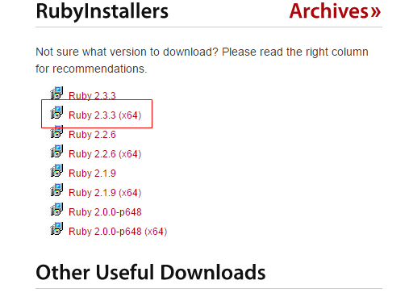
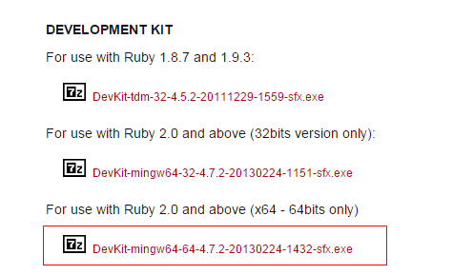
一、Ruby下载及安装
1.ruby on windows下载：
http://rubyinstaller.org/downloads/
下载最新的客户端和DevKit

Slide 5
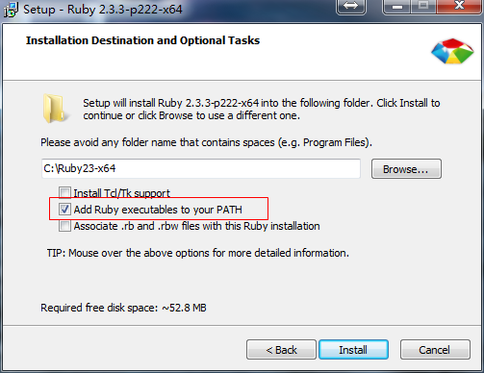
一、Ruby下载及安装
2.ruby安装：
勾选添加到环境变量，点击“Install”安装

Slide 6
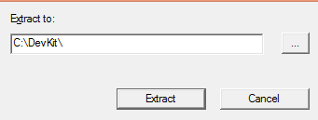
一、Ruby下载及安装
3.安装DevKit：压缩包直接解压到自定义的文件夹内
4.安装完成后，进入cmd，执行如下命令：
查看ruby版本号
ruby -v
5..更新rubygem
命令行中输入：
gem update --system
6.命令行中再次输入：
gem -v

Slide 7
一、Ruby下载及安装
7. DevKit
安装DevKit (on ruby)
cd <DEVKIT_INSTALL_DIR> #DevKit的安装目录
ruby dk.rb init
ruby dk.rb install
2）.若出现下列结果，则是成功，不需要修改config.yml
[INFO] Updating convenience notice gem override for 'C:/Ruby200-x64'
[INFO] Installing 'C:/Ruby200-x64/lib/ruby/site_ruby/devkit.rb'
验证是否安装成功 命令行中输入如下命令：
gem install rdiscount --platform=ruby
出现结果如下：
Fetching: rdiscount-1.6.8.gem (100%)
Temporarily enhancing PATH to include DevKit...
Building native extensions. This could take a while...
Successfully installed rdiscount-1.6.8
1 gem installed
Installing ri documentation for rdiscount-1.6.8...
Installing RDoc documentation for rdiscount-1.6.8...
PS：
1）.“ruby dk.rb install”若出现下列结果，则需要修改config.yml
Invalid configuration or no Rubies listed. Please fix 'config.yml'
and rerun 'ruby dk.rb install'
解决方法：
打开config.yml
加入（注意空格）：
- C:\Ruby200-x64

Slide 8
一、Ruby下载及安装
8. selenium-webdriver
安装
gem install selenium-webdriver
验证是否安装成功 命令行中输入命令：
gem list selenium-webdriver
出现如下提示，表示成功：
*** LOCAL GEMS ***
selenium-webdriver (2.21.0)

Slide 9
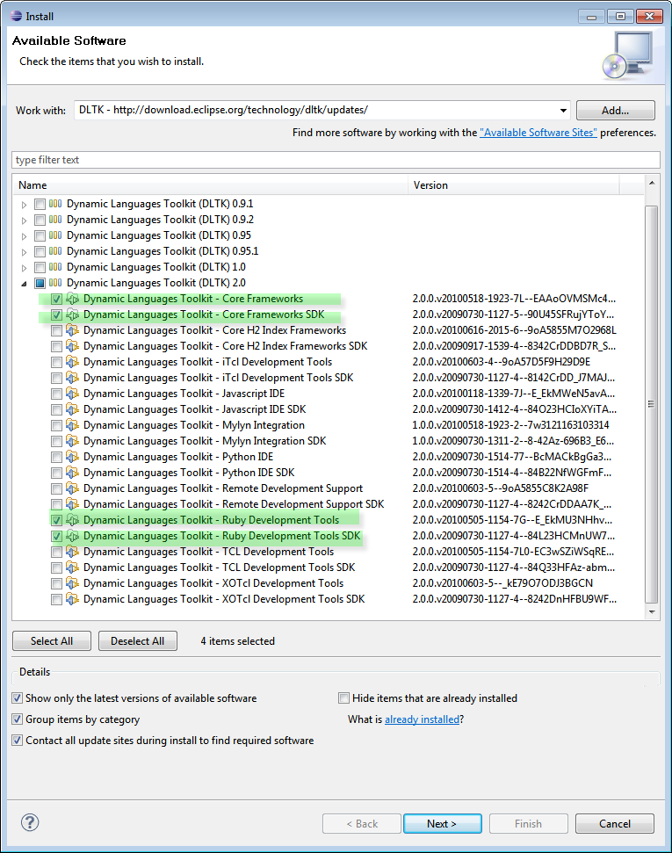
二、eclipse的Ruby插件下载及安装（在线）（选装）
1.安装eclipse的ruby插件。
我安装的是eclipse的DLTK（Dynamic Languages Toolkit），Eclipse > help > install new software，添加这个URL是http://download.eclipse.org/technology/dltk/updates/，这个里面包含了几乎所有的常用插件，这里选择ruby相关的就行了，见右图：
安装完成之后重启eclipse就OK了。

Slide 10
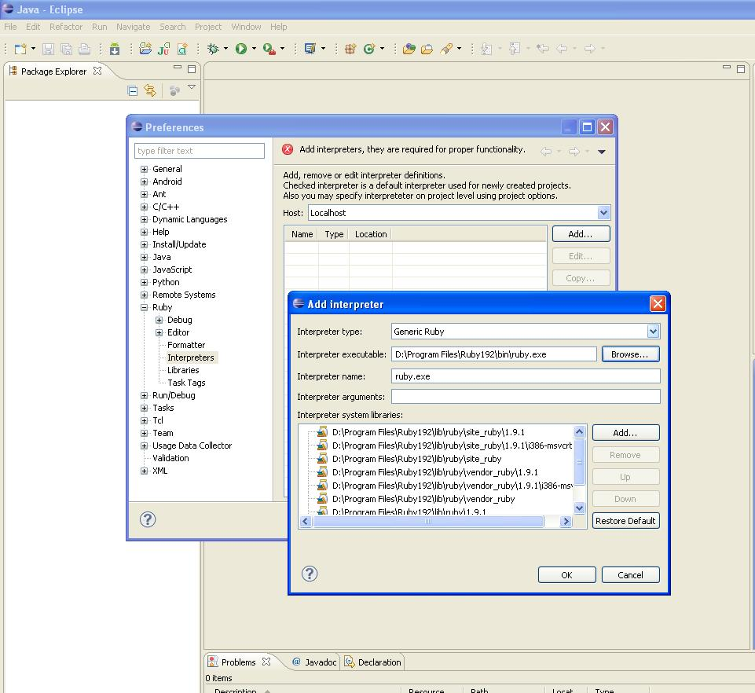
二、eclipse的Ruby插件下载及安装（在线）（选装）
2.设置Interpreter：
Window --> preferences --> ruby --> interpreters ，点击Add按钮，找到你的ruby安装目录，并选择ruby.exe（如右图）
3.创建一个新的Ruby project：
File --> New --> New Project --> Ruby Project。然后添加一个ruby script文件，File --> New --> Empty Ruby Script。
在Script文件中，输入以下文字：
puts "hello world"
然后Run As > Ruby Script，便能在Console中看到输出的“hello world”。

Slide 11
二、eclipse的Ruby插件下载及安装（在线）（选装）
2.设置Interpreter：
Window --> preferences --> ruby --> interpreters ，点击Add按钮，找到你的ruby安装目录，并选择ruby.exe（如右图）
3.创建一个新的Ruby project：
File --> New --> New Project --> Ruby Project。然后添加一个ruby script文件，File --> New --> Empty Ruby Script。
在Script文件中，输入以下文字：
puts "hello world"
然后Run As > Ruby Script，便能在Console中看到输出的“hello world”。
4.尝试打开某个软件：QQ.exe
class Login
system 'start C:\"Program Files (x86)"\QQ\Bin\QQ.exe'
end
PS：在路径中，如果有“空格”，需要将有“空格的文件夹名称”用“双引号”括起来

Slide 12
二、eclipse的Ruby插件下载及安装（在线）（选装）
5.尝试打开某个浏览器
a）打开浏览器需要使用require ‘selenium-webdriver’（使用前需要在“gem”程序包管理器内，先安装“selenium-webdriver”包，安装方法见：“b）”）
PS：RubyGems在ruby内简称“gem”是一个方便而强大的Ruby程序包管理器（ package manager）
b）打开windows命令行窗口，输入gem install selenium-webdriver，等待在线安装完成（前文已经安装，可跳过）
c）输入gem list检查selenium-webdriver的版本号，显示对应版本号即安装完成
d）打开firefox、ie、chrome，
PS1： 如果需要打开firefox时出现报错，可能是selenium-webdriver与geckodriver版本不支持导致报错，那就必须下载部署geckodriver，下载后放在ruby安装目录下，比如 C:\Ruby23-x64\bin 下即可。
geckodriver.exe 下载地址：https://github.com/mozilla/geckodriver/releases
PS2：如果需要打开chrome，就必须下载部署chromedriver.exe，下载后放在ruby安装目录下，比如 C:\Ruby23-x64\bin 下即可。
chromedriver.exe下载地址： http://chromedriver.storage.googleapis.com/index.html
PS3：如果需要打开chrome，就必须下载部署IEDriverServer.exe，下载后放在ruby安装目录下，比如 C:\Ruby23-x64\bin 下即可。
IEDriverServer.exe下载地址：http://selenium-release.storage.googleapis.com/index.html
E）脚本例子：
require 'rubygems'
require 'selenium-webdriver'
# 打开firefox
dr = Selenium::WebDriver.for :firefox
dr = Selenium::WebDriver.for :ff
# 打开ie
dr = Selenium::WebDriver.for :ie
dr = Selenium::WebDriver.for :internet_explorer
# 打开chrome
dr = Selenium::WebDriver.for :chrome
（但是本人尝试该方法打开IE，无法打开会报错：
所以，建议不要使用IE，或使用windows命令行“system”方法打开IE：

Slide 13
三、使用ruby打开网页并进行登录操作
1.打开某个url
a）方法1：
#使用get方法
url='http://im.qq.com/'
dr.get url
b）方法2：
#使用navigate方法，然后再调用to方法
url = 'http://im.qq.com/'
dr.navigate.to url
2.关闭浏览器
#使用close方法 关闭本次执行打开的页面
dr.close
#使用quit方法 关闭所有页面
dr.quit
PS：验证过程中使用close的方法会出现无法关闭页面的情况
3.进行登录操作
#点击“登录”按钮，呼出“登录”的frame框
dr.find_element(:id=>'login').click
#切换到“登录”的frame框
dr.switch_to.frame('login_frame')
sleep 3
#点击frame框内的“帐号密码登录”链接
dr.find_element(:id=>'switcher_plogin').click
#在frame框内输入帐号密码并点击【登录】
dr.find_element(:id=>'u').send_keys("test")
dr.find_element(:id=>'p').send_keys("test")
dr.find_element(:id=>'login_button').click

Slide 14
三、使用ruby打开网页并进行登录操作
4.完整脚本
class Login
#system 'start C:\"Program Files (x86)"\QQ\Bin\QQ.exe'
require 'selenium-webdriver'
# 打开firefox
#dr = Selenium::WebDriver.for :firefox
dr = Selenium::WebDriver.for :ff
# 打开ie
#dr = Selenium::WebDriver.for :ie
#dr = Selenium::WebDriver.for :internet_explorer
# 打开chrome
#dr = Selenium::WebDriver.for :chrome
sleep 6
#使用get方法
#url='http://im.qq.com/'
#dr.get url
#使用navigate方法，然后再调用to方法
url = 'http://im.qq.com/'
dr.navigate.to url
sleep (5)
#点击“登录”按钮，呼出“登录”的frame框
dr.find_element(:id=>'login').click
#切换到“登录”的frame框
dr.switch_to.frame('login_frame')
sleep 3
#点击frame框内的“帐号密码登录”链接
dr.find_element(:id=>'switcher_plogin').click
#在frame框内输入帐号密码并点击【登录】
dr.find_element(:id=>'u').send_keys("test") #用test替换成真实账号
dr.find_element(:id=>'p').send_keys("test") #用test替换成密码
dr.find_element(:id=>'login_button').click
dr.quit
end

Slide 15
四、使用命令行执行ruby文件（后缀.rb）
1.命令行执行ruby文件的格式
去除class XXX ... end，在命令行进入该文件的目录，使用“ruby 文件名.rb”即可执行该文件
ps：为什么要用命令行来运行ruby文件
答：很多时候，使用轻盈的文本编辑器来写脚本会比用IDE来的更方便，当然这就需要一个比较好用的文本编辑器（推荐SciTE，本次分享会一并分享该编辑器）。

Slide 16
四、使用命令行执行ruby文件（后缀.rb）
2.实例（以上述登录脚本为例）
只要去掉class XXX ... end，即可执行
require 'selenium-webdriver'
# 打开firefox
#dr = Selenium::WebDriver.for :firefox
dr = Selenium::WebDriver.for :ff
# 打开ie
#dr = Selenium::WebDriver.for :ie
#dr = Selenium::WebDriver.for :internet_explorer
# 打开chrome
#dr = Selenium::WebDriver.for :chrome
sleep 6
#使用get方法
#url='http://im.qq.com/'
#dr.get url
#使用navigate方法，然后再调用to方法
url = 'http://im.qq.com/'
dr.navigate.to url
sleep (5)
#点击“登录”按钮，呼出“登录”的frame框
dr.find_element(:id=>'login').click
#切换到“登录”的frame框
dr.switch_to.frame('login_frame')
sleep 3
#点击frame框内的“帐号密码登录”链接
dr.find_element(:id=>'switcher_plogin').click
#在frame框内输入帐号密码并点击【登录】
dr.find_element(:id=>'u').send_keys("test") #用test替换成真实账号
dr.find_element(:id=>'p').send_keys("test") #用test替换成密码
dr.find_element(:id=>'login_button').click
dr.quit

Slide 17

四、使用命令行执行ruby文件（后缀.rb）
3.对比登录时的错误提示
在做测试的时候，很多时候需要对比“实际结果”和“预期结果”
假设我们的“预期结果”="您还没有输入验证码！"
那我们可以通过获取元素内的数据来对比（出现未输入验证码时的错误信息）：
#获取元素“id”为“err_m”的数据，以text定义为“err”
err=dr.find_element(:id=>'err_m').text
#将预期结果定义为“dd”
dd=("您还没有输入验证码！")
#判断“err”和“dd”
if
err.eql? dd #使用“eql?”方法用于对比两个值
puts "P" #打印“P”
else puts "F" #打印“F”
end
将上述代码插入到“输入帐密并点击【登录】”后，“关闭浏览器”前
运行并查看输入结果：

Slide 18
五、操作EXCEL & 测试文本框
1.打开Excel文件
#打开excel文件,对其中的sheet进行访问:
excel =WIN32OLE::new('excel.Application')
workbook =excel.Workbooks.Open('c:\\examples\\spreadsheet.xls')#路径可以自己进行修改，要用双斜杠
worksheet =workbook.Worksheets(1) #定位到第一个sheet
worksheet.Select
puts worksheet.visible #判断sheet是否存在
2.退出Excel
excel.quit#本次不会用到
3.读取数据(a列12行)
worksheet.Range('a12').value
worksheet.Range('a12').text
4.写入数据(a列12行)
worksheet.range('a12').value = ['Value']
5.保存
workbook.save #保存
workbook.Close #关闭本次不会用到

Slide 19
五、操作EXCEL & 测试文本框
6.实例（在文本框写入excel的数据，并写入测试结果到excel）：
require 'rubygems'
require 'selenium-webdriver'
require 'win32ole'
require 'byebug'
dr = Selenium::WebDriver.for :ff
url='http://web.rd.lambor.ptg/'
dr.navigate.to url
sleep 3
uname = dr.find_element(:name,'account')
uname.send_keys ("MasterTest00014")#.text
sleep 0.5
pword = dr.find_element(:name,'password')
pword.send_keys ("123456")#.text
sleep 5 lbutton=dr.find_element(:xpath,"/html/body/div[1]/div/form/fieldset/button")
lbutton.click
sleep 2
#~ HLSD='http://web.rd.lambor.ptg/Main/System/SystemBonusSetAdd'
#~ dr.navigate.to HLSD
#点击【红利设定（站长）】 xtgl=dr.find_element(:xpath,"/html/body/div[1]/div[1]/div[1]/div/div/ul/li[4]/a/span")
xtgl.click hb=dr.find_element(:xpath,"/html/body/div[1]/div[1]/div[1]/div/div/ul/li[4]/ul/li[6]/a")
hb.click
sleep 2 xjhl=dr.find_element(:xpath,"/html/body/div[1]/div[2]/div/div/div/div[2]/div/a")
xjhl.click
excel = WIN32OLE.new("excel.application")
filepath="F:\\autotest\\ruby\\loadexcel\\HLSDData.xlsx" #路径用两斜杠
workbook = excel.workbooks.open(filepath)
idsh=1 #声明变量
works2=workbook.worksheets(idsh) #读取"idsh(变量)个sheet的数据
#worksheet=workbook.worksheets("sheet name") #打开表名
#循环前必须做的变量声明，否则在判断while时会出现不成立情况
eler=2
iptsh=2
#根据第一张表的a列第二行开始做while循环
while works2.range("a#{eler}").value
worksheet=workbook.worksheets(iptsh)#读取"iptsh(变量)个sheet的数据
eidin=works2.range("a#{eler}")#.value.to_s
eid=eidin.value.to_s
emsgin=works2.range("b#{eler}")#.value.to_s
emsg=emsgin.value.to_s
inr=2 #循环前必须做的变量声明，否则在判断while时会出现不成立情况
#根据“第iptsh(变量)张表”的“第a列第inr行”开始做while循环
while worksheet.range("a#{inr}").value
#在网页查找元素并输入数据
ipt = dr.find_element(:name=> eid) #根据“第一个sheet的eid(变量)”数据开始查找元素id
ipt.send_keys worksheet.range("a#{inr}").text.to_s #把“第a列第inr(变量)行”开始的text作为输入的数据
ipt.click
#选择密码，将第二列值做为密码
#~ pwdInput= dr.find_element(:id => 'pwdInput')
#~ pwdInput.send_keys worksheet.range("b#{inr}").value.to_s
#单击登录按钮
blank= dr.find_element(:class => 'col-sm-3')
blank.click
sleep 0.5
#将获取的错误信息输出至excel
msgopt= dr.find_element(:xpath,emsg).text #获取id=emsg的数据转换成text
worksheet.range("d#{inr}").value = msgopt #将错误信息输入到excel的“第d列第inr(变量)行“单元格
#~ worksheet.range("f#{inr}").value = ['=IF(','c#{row}=d#{row}',',"P","F")']
#~ puts msgopt.text
#~ if cc.eql? dd
#~ worksheet.range("e#{inr}").value=['P']
#~ elsif cc.nil?
#~ worksheet.range("e#{inr}").value=['']
#~ elsif dd.nil?
#~ worksheet.range("e#{inr}").value=['']
#~ else
#~ worksheet.range("e#{inr}").value=['F']
#~ end
cc=worksheet.range("c#{inr}").value
dd=worksheet.range("d#{inr}").value
ee=worksheet.range("e#{inr}")
#判断两个单元格的数据，相等为P，否则为F
if cc.eql? dd
ee.value=['P']
#~ elsif cc.nil?
#~ ee.value=['']
#~ elsif dd.nil?
#~ ee.value=['']
else
ee.value=['F']
end
inr+=1 #inr(变量)，循环+1
sleep 0.5
ipt.clear() #清空输入框数据
sleep 0.5
end
eler+=1 #eler(变量)，循环+1
iptsh+=1 #iptsh(变量)，循环+1
end
workbook.save #保存excel
system ("tskill EXCEL") #kil掉名为EXCEL的进程
dr.quit #关闭浏览器
PS：该实例在清空“网银入款红利（首存）”时，出现无法清空的情况（暂无法解决）。

Slide 20
六、作业
1.搭建ruby环境并使用ruby + selenium-webdriver对某个登录页面进行登录操作
2.按照上述教程进行操作“四”、“五”
3.在已打开的窗口进行自动化测试（操作EXCEL & 测试文本框）
PS：可参考“用ruby做自动化测试--入门”链接里的方法

Slide 21
七、参考文献
1. http://www.cnblogs.com/lsgwr/p/5786848.html
（Ruby操作Excel的方法与技巧大全 - 梁山广 - 博客园）
2. http://blog.csdn.net/gzh0222/article/details/7715429
（Selenium数据驱动之EXCEL - 博客频道 - CSDN.NET）
3. http://www.runoob.com/ruby/ruby-tutorial.html
（Ruby 教程,Ruby）
4. http://dtrex.iteye.com/blog/1916264
（用ruby做自动化测试--入门 - dtrex - ITeye技术网站）
5. https://www.douban.com/note/605841118/
（ruby打开多个窗口之间的切换和关闭）

